Slide 1
Plantenkennis
IBS DTK
oefentoets 1-30
antwoorden

Slide 2
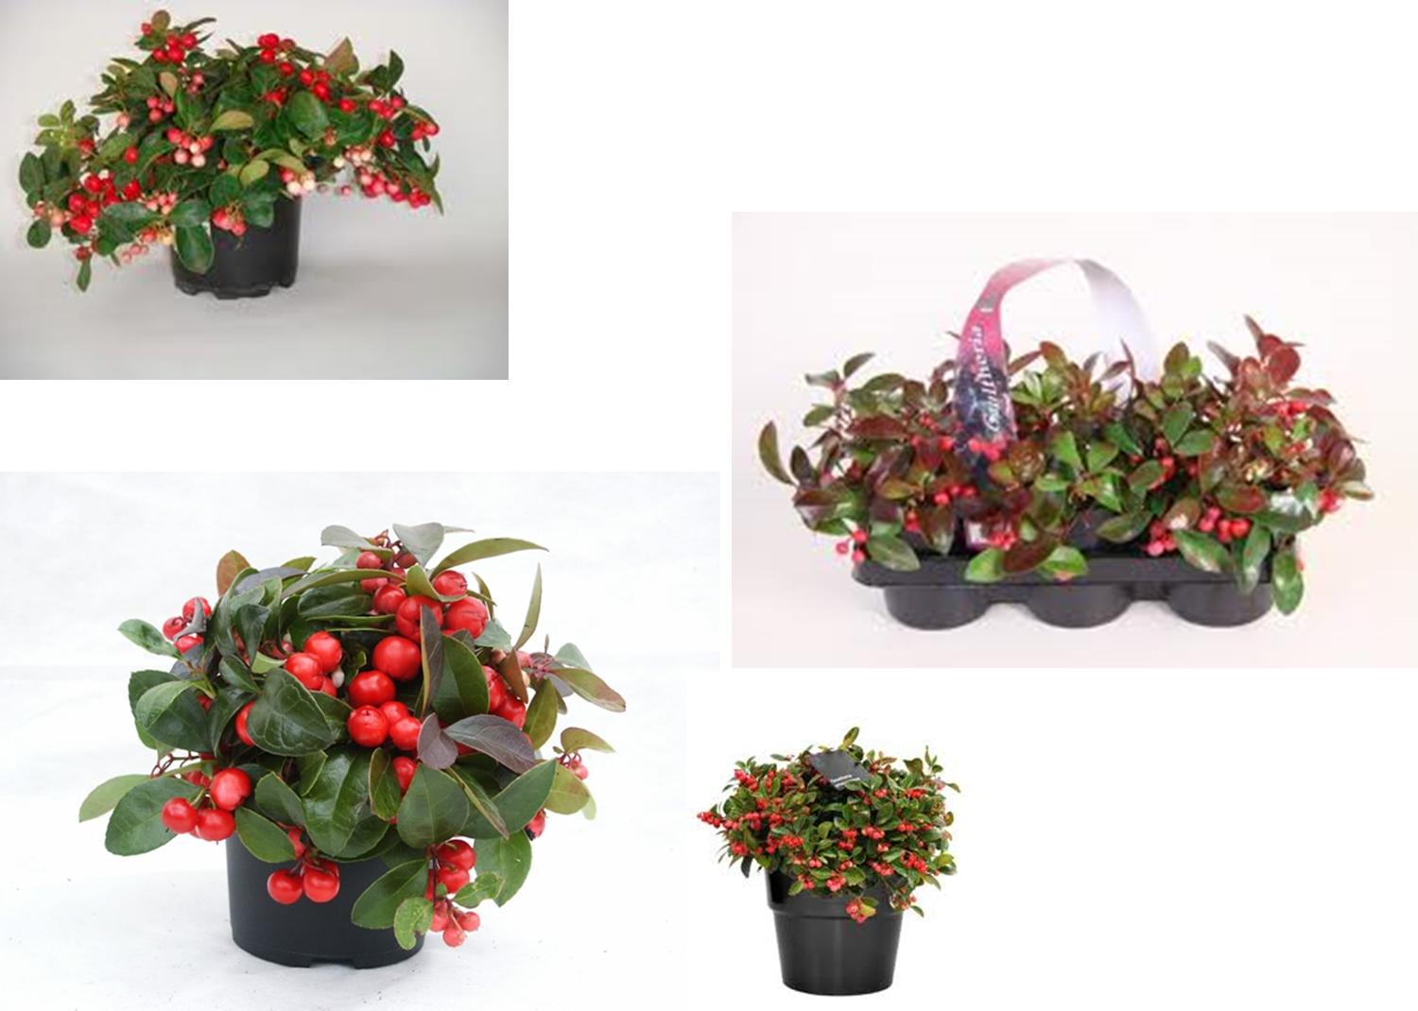
Gaultheria procumbens Bergthee
1

Slide 3
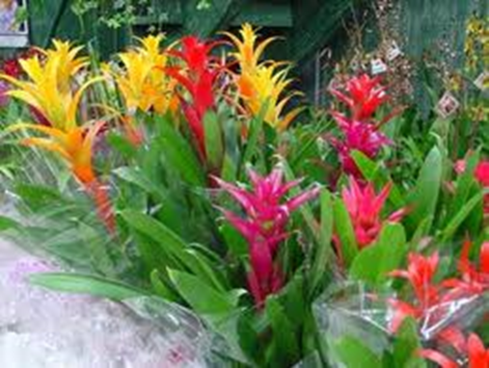
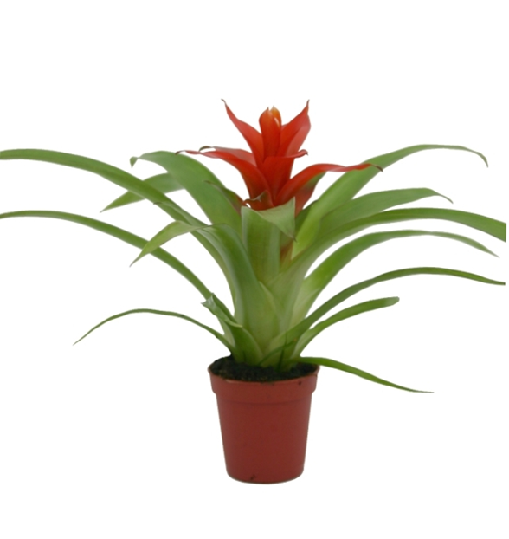
Guzmania cultivars -
2

Slide 4
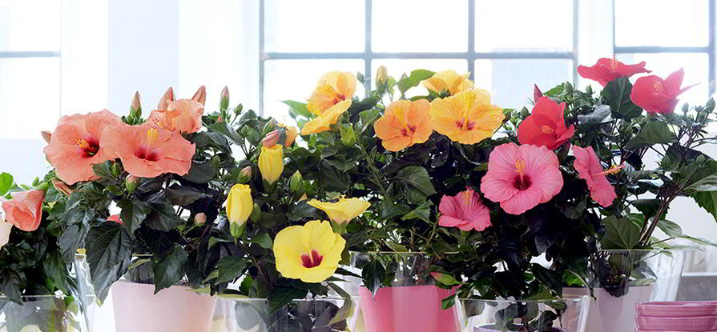
Hibiscus rosa-chinensis Chinese roos
8
3

Slide 5
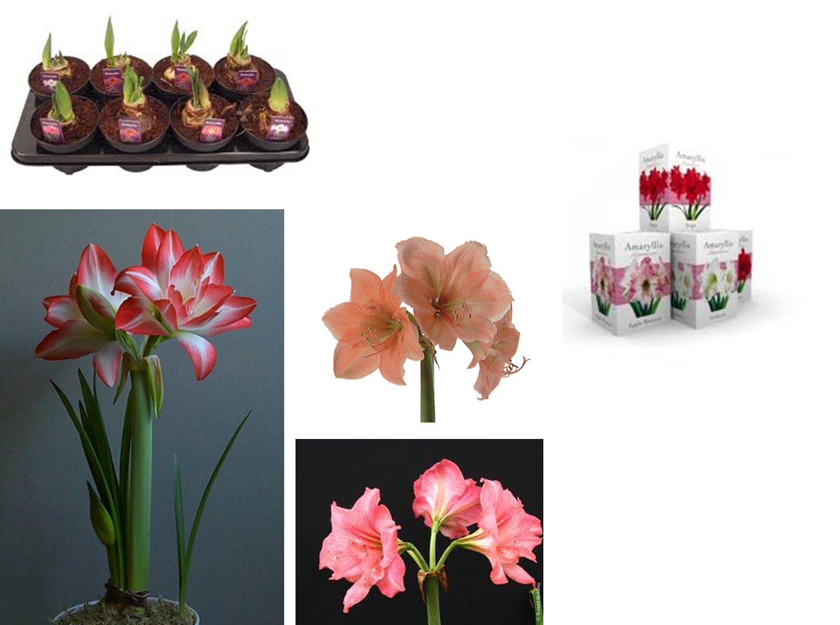
Hippeastrum cultivars Amaryllis
4

Slide 6
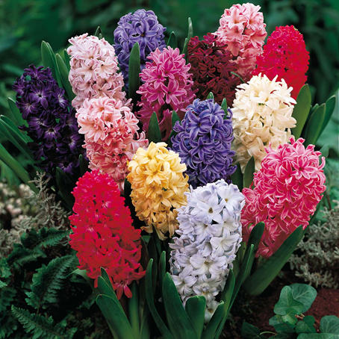
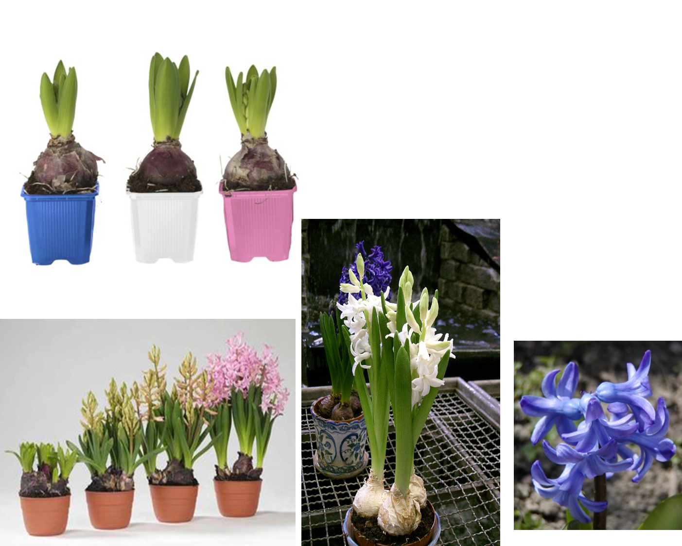
Hyacinthus orientalis Hyacint
5

Slide 7
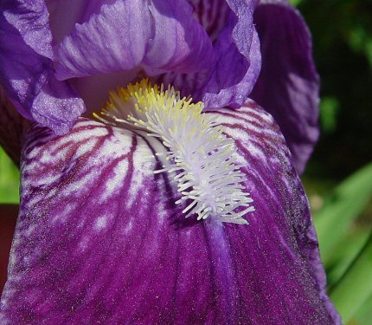
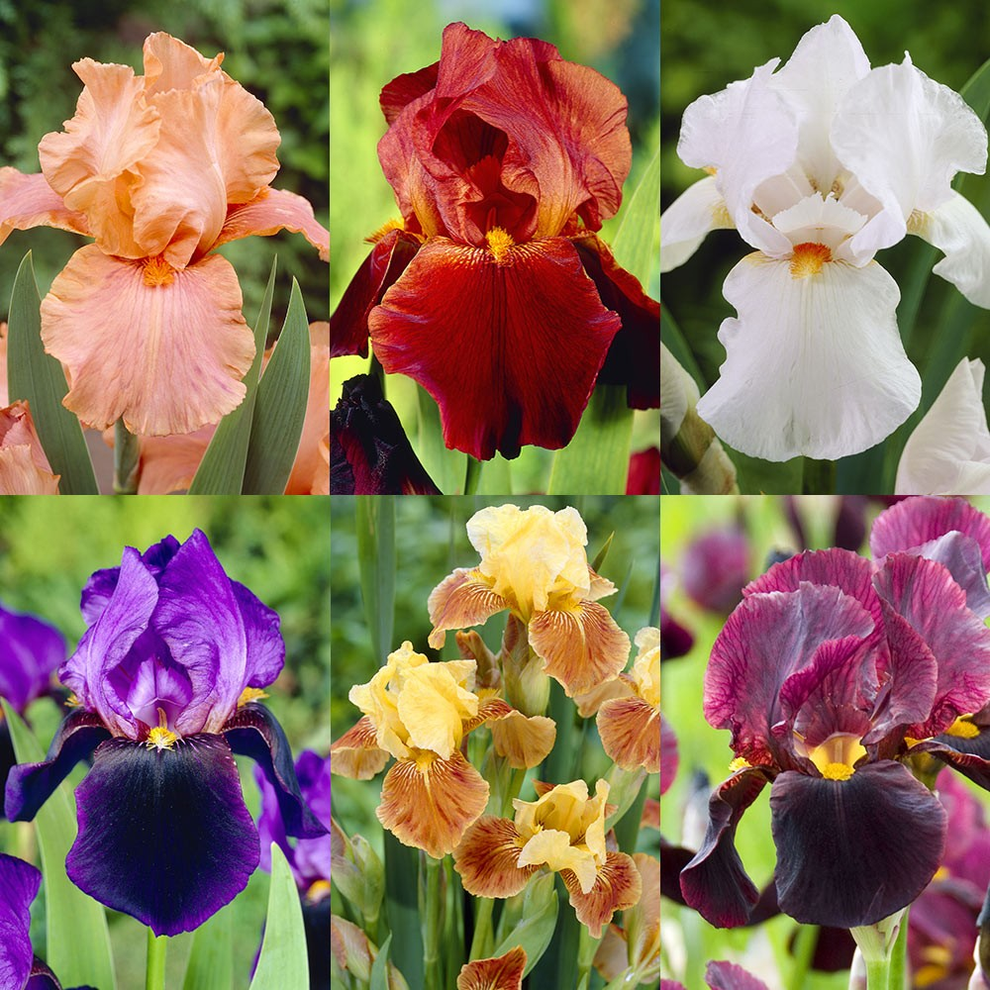
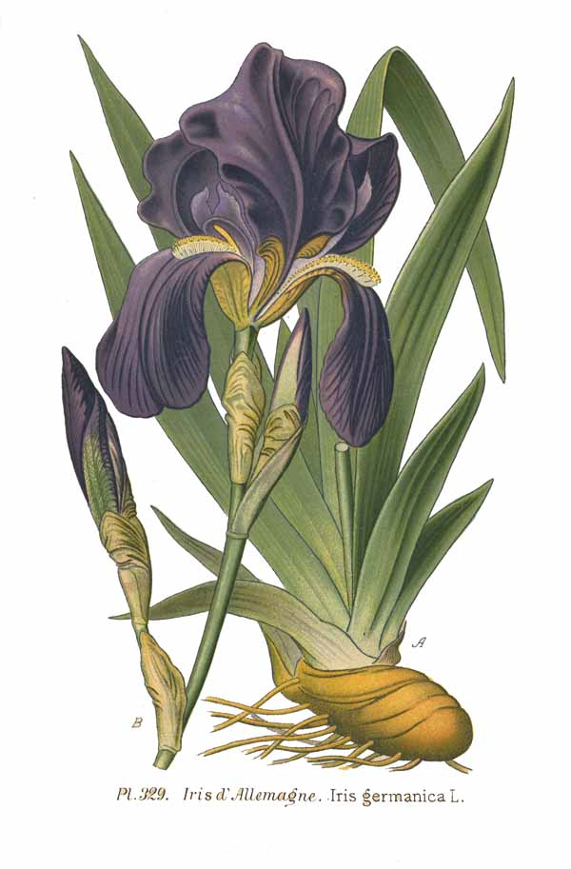
Iris germanica baardiris
6

Slide 8
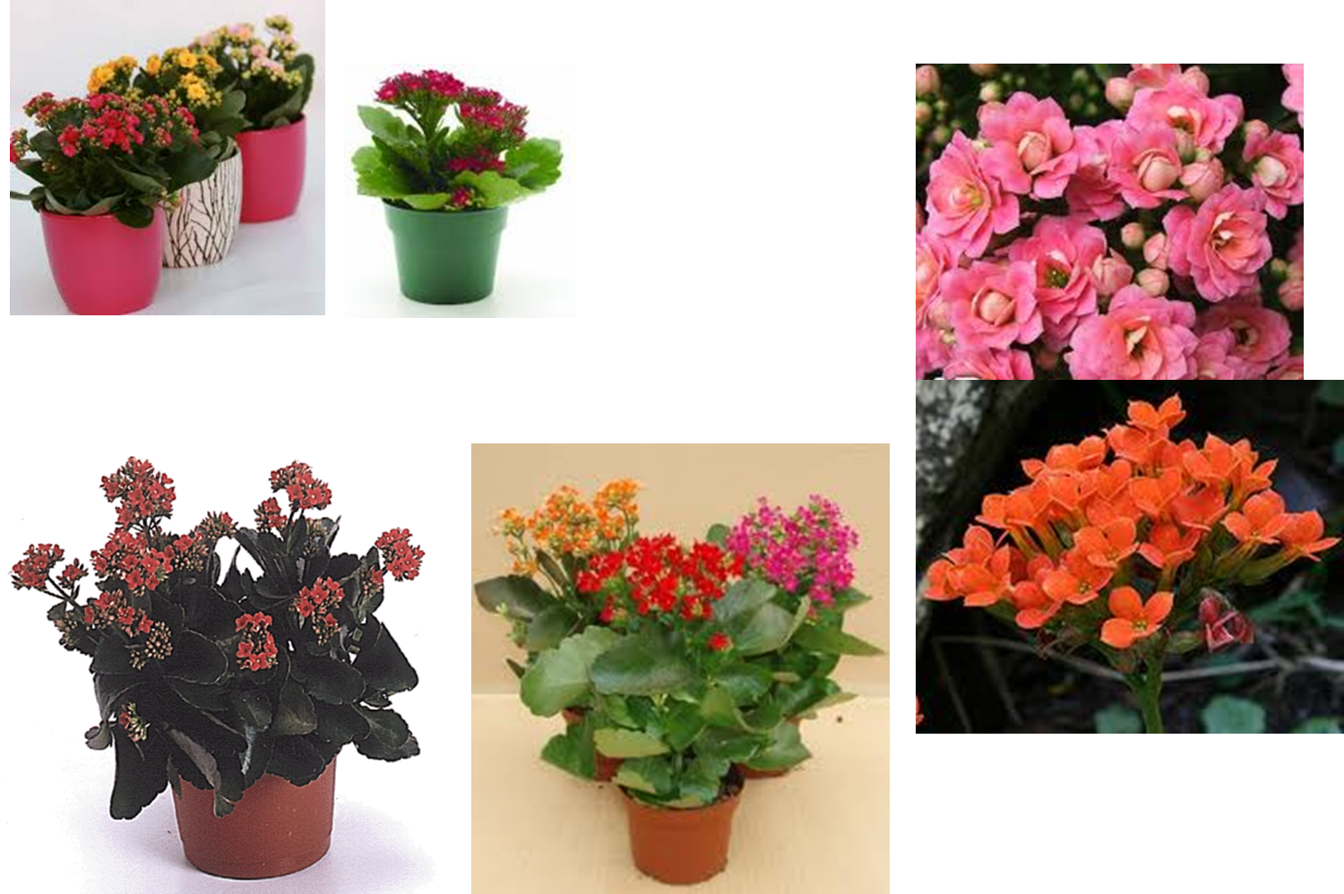
Kalanchoe (Blossfeldiana Groep) -
7

Slide 9
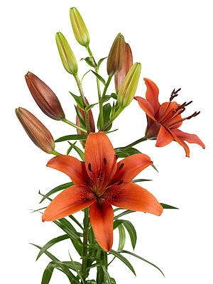
Lilium (Aziatische Groep) Aziatische lelie
8

Slide 10
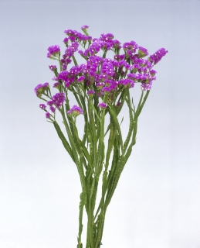
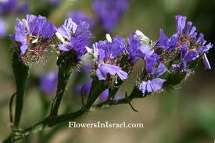
Limonium sinuatum Kamstatice
9

Slide 11
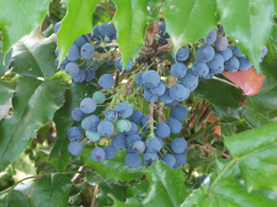
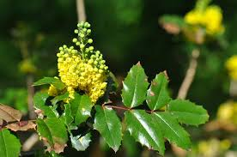
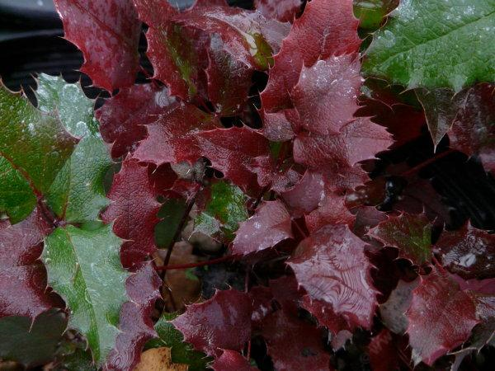
Mahonia aquifolium Mahoniestruik
10

Slide 12
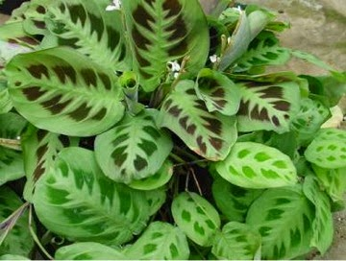
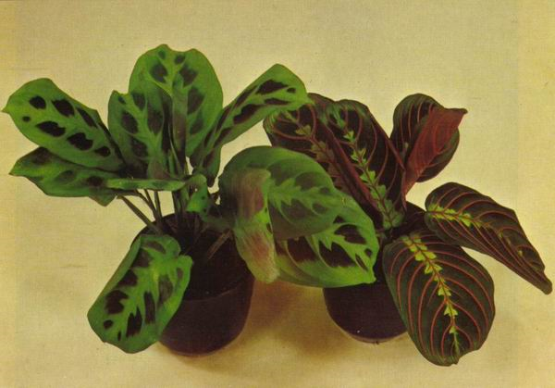
Maranta leuconeura ‘Kerchoviana’
Tien geboden plantje
11

Slide 13
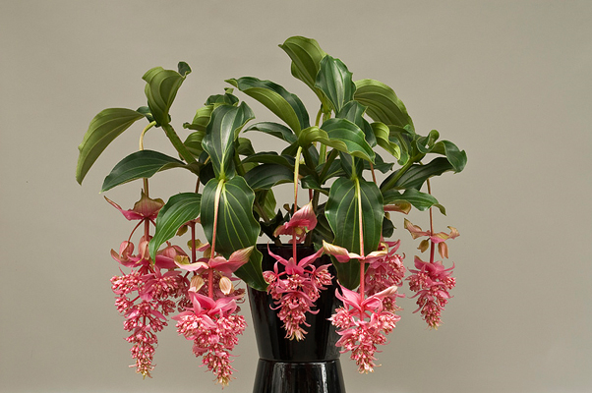
Medinilla magnifica
-
12

Slide 14
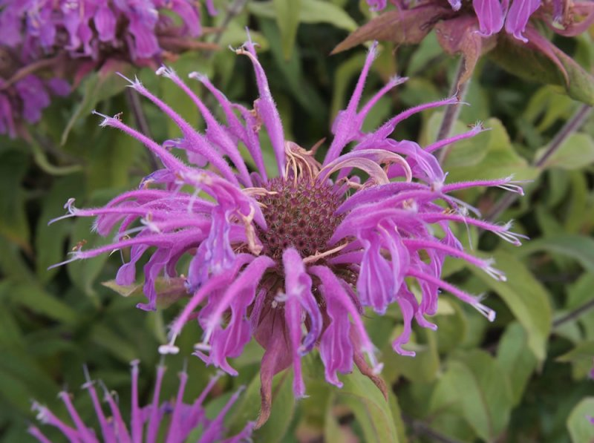
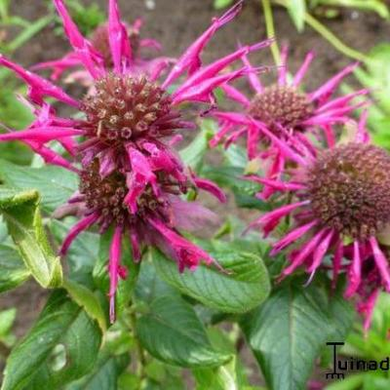
Monarda cultivars
Bergamotplant
13

Slide 15
Totaal punten = cijfer
3,1

